Slide 1
生活大实惠：O2O优惠券使用预测
大赛答辩
团队：诗人都藏在水底
成员：黄伟鹏（队长） 陈靖 辛超

Slide 2
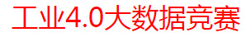
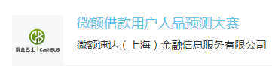

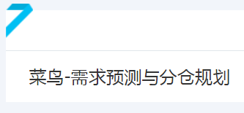
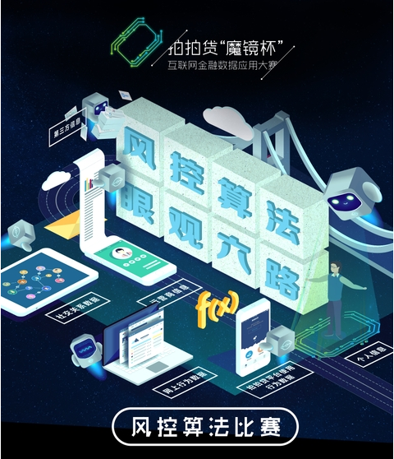
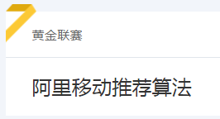
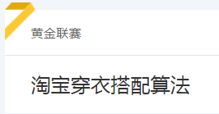

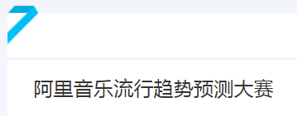
团队介绍
黄伟鹏
陈 靖
辛 超
北京大学
中国科学技术大学
北京大学
天池科学家排行榜
NO.8/ 56738
天池科学家排行榜
NO.2/ 56738
天池科学家排行榜
NO.71/ 56738
冠军：
阿里天池众智：1st/110
DataCastle：1st/1832
TOP3：
今日头条：2nd/1000
阿里天池：2nd/2810
Kesci：3rd/485
其他：
阿里天池：5th/7186
阿里天池：7th/2100
阿里天池：9th/3038
阿里天池：11th/5476
Notes:
我们的团队成员在许多数据挖掘比赛中都取得过非常好的名次，在涉及包括工业、金融、交通、娱乐等很多领域中都有丰富的经验和技术积累。这也是我们能够最终取得本次比赛复赛第一名的成绩的根基。

Slide 3
问题描述
1
Notes:
下面我将详细为大家介绍并分享我们此次比赛的方法与经验。首先是解决方案描述。

Slide 4

问题描述
数据来源：口碑网
数据内容：O2O场景下用户的真实线上线下消费行为记录
训练数据集
测试数据集
测试数据集
175万
11万
训练数据集
103万
1598万
O2O
初赛
复赛
根据用户历史消费数据，预测用户是否会在规定时间内使用相应优惠券
Notes:
本次比赛的数据来源于阿里巴巴和蚂蚁金服联合投资的口碑网，数据内容是在O2O场景下用户的真实线上线下消费行为记录。O2O即online to offline，是目前互联网加大潮下广泛承认的非常高效的营销模式，很多知名的独角兽公司都采用了o2o的商业模式，如滴滴，美团，也包括蚂蚁金服等。
本次比赛待解决的的核心问题是。初赛的数据规模在百万级别，复赛更是涨了10倍左右。这是一个典型的通过大数据的技术手段解决生活中实际问题的题目。

Slide 5
问题描述
应用场景：互联网O2O营销
直接预测目标：用户是否进行优惠券消费
预测内容：用户消费偏好
二分类问题，评价指标：AUC
Notes:
这个问题的应用场景主要是针对互联网O2O营销，需要针对用户的消费偏好进行预测，直接的预测目标是用户在领取优惠券之后是否会进行消费。所以这是一个典型的二分类问题，评价指标是二分类中的一个经典指标AUC。

Slide 6

运行平台
非常接近实际应用的题目！
真实的业务场景
千万级别的数据量
巨大的商业潜力
接近工业实际的运行平台，可以高效地进行商业转化。
分布式平台
运行高效
更多地关注算法、模型
受限的资源要求我们不仅要算法精确，也要尽可能降低模型复杂度
Notes:
比赛的运行平台是阿里巴巴的数加大数据分布式平台，运行非常高效，这给我们带来了非常多的好处，可以使我们更多地关注算法、模型本身，同时也对我们进行了一定的资源管制，这就是我们不仅要算法预测精确，也要尽可能地降低模型的复杂度。这也是与现实工业界中解决问题的场景非常接近的。
这道题目还给我们提供了真实的业务场景，赛题拥有千万级别的数据量，题目O2O的特色如果能够解决将拥有极大的商业潜力，同时给我们提供了接近工业实际的运行平台，在性能，实际操作上都与阿里、蚂蚁现在在用的平台非常接近，所以我们的比赛成果一定成果上可以高效地完成商业转化的过程。这是我们对这个题目的理解，再次也感谢出题房给我们提供的精彩的赛提和宝贵的资源。

Slide 7
算法框架
2

Slide 8
算法框架
Blending
直接加权融合, Rank融合
模型融合
树模型：GBDT, RF, XGBOOST
单模型
特征提取
数据划分
数据准备
预测
Notes:
这张图列出了我们的整个算法框架，从前期的数据准备，包括数据集的划分和从数据中进行特征的提取，到单模型的尝试，在复赛中我们主要尝试的都是树模型，最后我们进行了多种方式的模型融合，我们的最优结果也是模型融合的结果。接下来我将就其中比较重要的三点进行单独论述，分别是

Slide 9
数据划分
3

Slide 10
数据划分
滑窗法
Dataset1
Dataset2
Dataset3
01.01
02.01
03.15
04.14
05.14
06.15
07.01
07.31
Feature Window
Label Window
Notes:
这道题目官方给出的历史数据是1月到6月的用户领取和消费优惠券的记录，最终预测的是用户在7月份领取优惠券之后是否进行消费。数据具有非常明显的时间序列特征，所以我们采取滑窗法来进行数据的划分。划分的目标是产生训练集、验证集和测试集。图中展示了我们所使用的一种划分方法，其中蓝色代表特征提取窗口，黄色代表label窗。

Slide 11
特征工程
4
Notes:
接下来介绍我们的特征工程。

Slide 12
特征工程
A
B
用户特征
商户特征
E
Label窗特征
C
D
用户-商户特征
优惠券特征
Notes:
根据特征提取的对象的不同，可以把特征分为五大类。

Slide 13
特征工程
用户特征
描述用户的消费偏好
线下特征
线上特征
线上-线下特征
用户领取优惠券次数、核销率
识别用户忠诚度
商户特征
描述商户的受欢迎程度及其商品的被消费规律
商户被领取数量、被核销率
识别商户质量、信誉
用户-商户特征
描述用户对特定商户的消费偏好
用户对某商户的领取量、核销率
识别商户的粉丝用户
Notes:
首先是用户特征，用户特征的主要作用是描述用户的消费偏好。

Slide 14
特征工程
优惠券特征
描述优惠券自身的特征及其历史消费规律
优惠券特征
用户-优惠券特征
优惠券历史特征
优惠券类型、折率，历史核销率
识别优惠券定位及效果
Label窗特征
从测试集中提取的特征，反映用户领取与消费之间的相关性
用户此次领取前后领取特定优惠券的数目
识别用户消费习惯
Notes:
最后列出的是label窗特征。这其实是这道题目的一个leakage，label窗特征来源于测试集，但是在实际业务中，不可能在月初就获得用户一个月的所有领取优惠券的数据。但是这里的特征对于最终的成绩提升起到了非常重要的作用，相信大部分的队伍应该都用到了。举个例子说明label窗特征，比如有用户经常在消费一张优惠券的同时再领取一张优惠券，也就是说用户对某个优惠券反复领取，这种行为可能说明用户对该优惠券的核销率是比较高的，所以将此行为抽象成为一个特征，对应的就是列出的第二个特征，用户在此次领取之后再领取特定优惠券的数目。实际表明，此特征的feature importance是非常高的。

Slide 15
模型融合
5
Notes:
在特征工程中，我们大概提取了接近120多个特征来进行模型的训练。接下来介绍我们进行的模型训练和融合工作。

Slide 16




模型融合
共训练了XGBoost, GBDT, RF三种模型，其中GBDT效果最好，XGBoost次之，RF相较之下略差。
使用GBDT，XGBoost单模型已经排名Top3。
RF
GBDT
模型融合
XGBoost
Notes:
在前期的单模型训练中。接下来是我们最终取得第一名成绩则得益于我们所做的模型融合的工作，充分地发挥了不同模型之间的互补优势，并且增强了整个算法的稳定性。

Slide 17
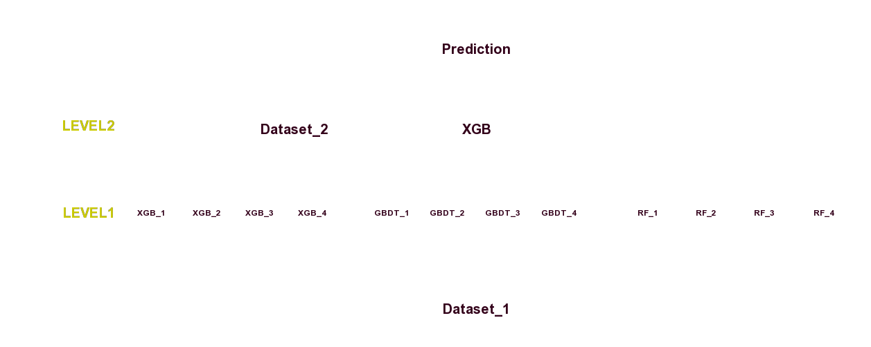
模型融合
直接加权融合
Blending
直接对概率预测值进行加权融合
0.65 * GBDT + 0.35 * XGBoost
排名第一
提升不明显
Rank融合
效果一般
Notes:
我们共尝试了三种主要的模型融合方法，分别是简单的直接加权融合，rank融合，以及blending。直接加权融合即直接对概率预测值进行简单的加权求和，这个方法最终使我们获得了第一名的成绩。因为最终的评价标准是AUC，仅对排序先后敏感，所以采用rank融合不失为一种处理方法。但是这个尝试最终得到到效果比较一般。Blending相对比较复杂，我们一共训练了4个xgb模型，4个GBDT模型，4个Rf模型，将整个数据集划分为两块，一份用作level1的训练，一份数据使用level1的模型做预测得到的概率作为level2的特征并训练level2的xgb模型，最终预测数据得到预测结果。最终的实践表明blending带来的相对单模型的提升并不明显。这也说明了并不是越复杂的模型表现一定越好。

Slide 18
总结
6

Slide 19
总结
O2O优惠券精准营销问题
优惠券营销 盘活老用户，吸引新用户
精准营销 避免随机投放给用户带来的干扰，提升用户体验
精准营销 提升商家声誉，降低营销成本
真实的业务场景和高效的分布式运行平台，接近工业实际的比赛环境
同时关注算法的精确度与模型的稳定性
更高效地完成商业转化
个人能力的提升与团队协作的锻炼
从接近工业实际的角度来考虑问题
Notes:
接近工业实际的比赛环境，是我们能够综合考虑资源消耗和算法稳定性、精确度等问题，最终取得了良好的效果，在1505支队伍中取得冠军。最后，我们团队的每个人都从这个比赛中学习到了很多，这道题目不仅锻炼了我们的个人能力，培养了我们用工业实际的角度来考虑问题的角度，也锻炼了我们团队协作的能力。在此我们像比赛的组织方和项目的出题方致以崇高的敬意和真挚的感谢。

Slide 20
THANKS
请各位专家批评指导！
Notes:
以上就是我此次报告的内容，谢谢大家~

